Slide 1

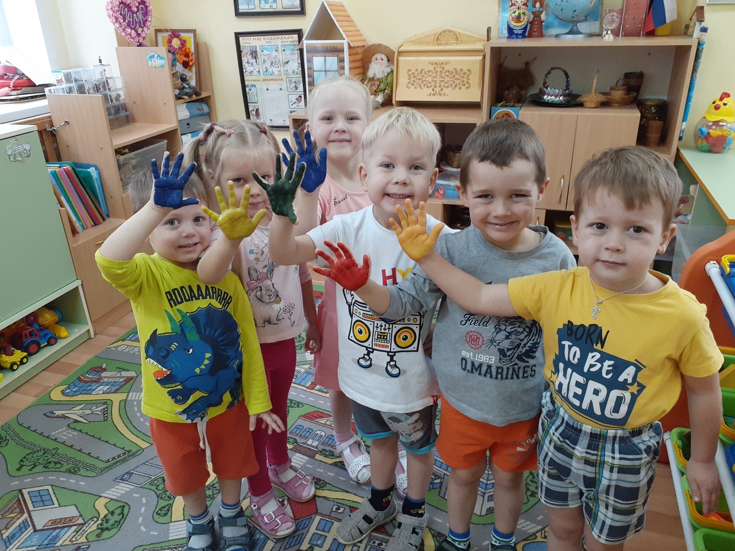
Творческий, практико-ориентированный проект «Ладошки и потешки-добрые друзья!» вторая младшая группа №10
Создали воспитатели:
Гнусова Е. В.
Ягупова Ю. В.

Slide 2
Актуальность
Художественно – эстетическое творчество – увлекательный и очень интересный вид деятельности для детей любого дошкольного возраста.
Младшие дошкольники не умеют еще хорошо рисовать кисточкой и карандашом, их рисунки получаются часто не узнаваемые, далекие от реальности.
Рисование ладошками - одно из простых и интересных детских занятий. Именно этот нетрадиционный способ рисования мы решили взять для нашего проекта.

Slide 3
С помощью ладошек можно делать отпечатки на бумаге и превращать их в разные образы. Младшим дошкольникам близки и понятны образы героев потешек.
Поскольку рисование является источником положительных эмоций детей, то хотелось бы чтобы и родителям поддерживали ребенка в его стремлениях рисовать и помогали бы ему. Поэтому в проекте нами сделан акцент на совместную работу с родителями.

Slide 4
Цели и задачи проекта
Цель проекта: создание условий для творческой деятельности детей нетрадиционными способами – рисование ладошками.
Цель для детей: научиться делать рисунок к потешке ладошками.
Задачи проекта:
формировать у детей умение рисовать с помощью ладошек;
способствовать воплощению образов героев, знакомых детям народных потешек;
обогащать и закреплять знание детьми русских народных потешек;
развивать воображение, речь детей, мелкую моторику, умение проявлять свои эмоции при восприятии потешек и рисовании ладошками;
через творческую деятельность способствовать воспитанию у детей интереса к изобразительной деятельности, устному народному творчеству, уверенность в своих силах;
вовлечь родителей в творческую деятельность детей. Содействовать знакомству родителей с нетрадиционными техниками рисования;
стимулировать их совместное творчество с детьми.

Slide 5
Интеграция образовательных областей: «Познавательное развитие», «Социально-коммуникативное», «Речевое», «Художественно – эстетическое развитие».
Методическая составляющая проекта-это чтение потешек, беседа, объяснение, рассматривание иллюстраций к потешкам, различные игровые ситуации, рисование ладошками и пальчиками.
Необходимый материал для реализации проекта – это книги с потешками, с иллюстрациями к потешкам. Также картотека потешек и пальчиковых игр. Для каждого ребенка необходимый материал для рисования: листы бумаги, гуашь, тарелочки, влажные салфетки для вытирания ладошек.
Продолжительность проекта: с 18 марта 2019 года по 31 марта 2019 года.

Slide 6
Реализация проекта
1 этап - подготовительный.
Подбор необходимой литературы для реализации проекта
Разработка плана по реализации проекта.
Консультация для родителей: «Рисование с детьми нетрадиционными способами», «Роль потешек в речевом развитии младших дошкольников», «Почему рисуют дети. Дайте мне порисовать».
Разработка положения о конкурсе совместного творчества детей и родителей в рамках одноименного проекта.
Информирование родителей о конкурсе.
Обогащение книжного уголка русскими народными потешками.
Организация выставки книг с потешками.
Чтение и заучивание русских народных потешек с детьми.
Картотека «русские народные потешки».
Подбор пальчиковых игр с использованием потешек.

Slide 7
Проблемная ситуация: кукла Маша приносит детям альбом, в котором собраны русские народные потешки. Говорит детям, что куклам хочется увидеть картинки к этим потешкам. Просит детей своими умелыми ручками помочь сделать альбом ярким, красочным.
Гипотеза (ожидаемые результаты): дети откликнуться на просьбу куклы, с помощью взрослых нарисуют иллюстрации по потешкам в альбом, используя нетрадиционные способы рисования – ладошки.
Предполагаемый продукт проектной деятельности:
альбом с детскими рисунками по русским народным потешкам, которые выполнены с помощью нетрадиционных способов рисования, выставка детских рисунков.

Slide 8
2 этап
Познавательно -творческая деятельность детей
Заучивание потешки «Солнышко», хороводная игра «Солнышко», коллективное рисование по потешке «Солнышко лучистое».
Заучивание и обыгрывание потешки «Курочка – Рябушечка», рисование по потешке «Курочка – Рябушечка».
Пальчиковая игра и рисование по потешке «Сидит белка на тележке».
Аппликация «Бабочка» с помощью нетрадиционной техники скручивание салфеток, работа в парах.
Заучивание, обыгрывание и рисование потешки «Кисонька – Мурысенька».
Чтение и рассматривание книг с потешками.

Slide 9
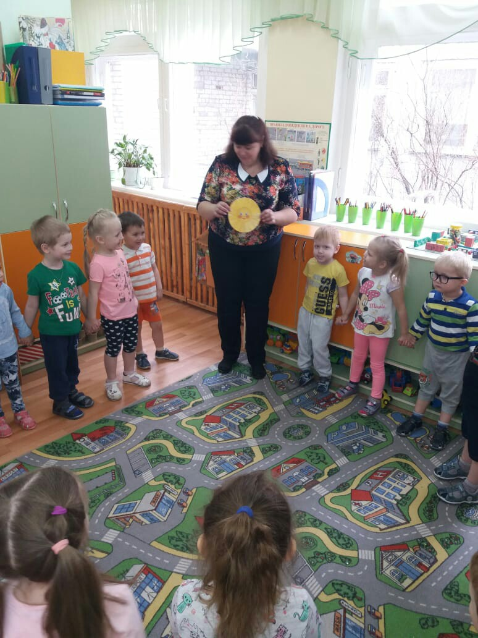
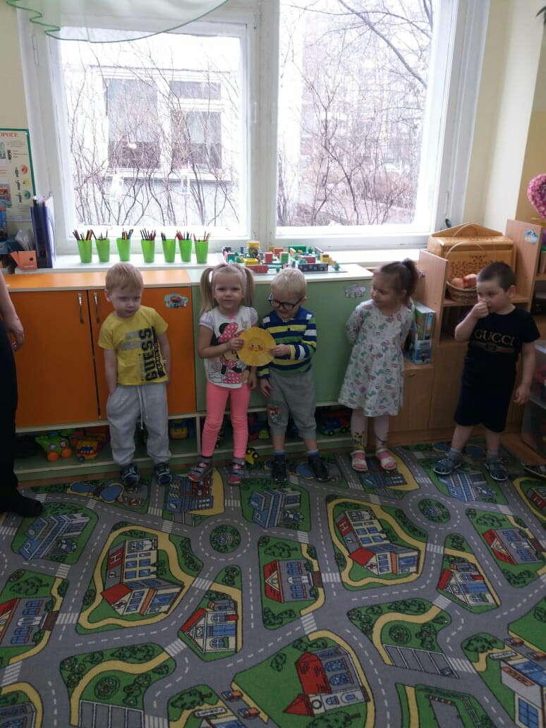
Хороводная игра «Солнышко»

Slide 10
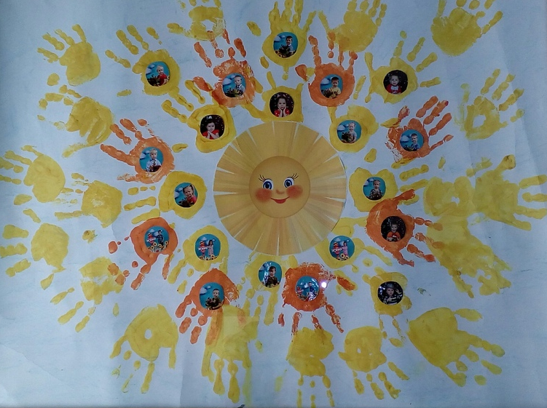
Коллективное рисование по потешке «Солнышко лучистое»

Slide 11
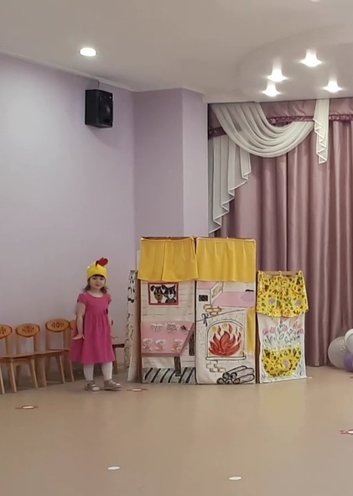
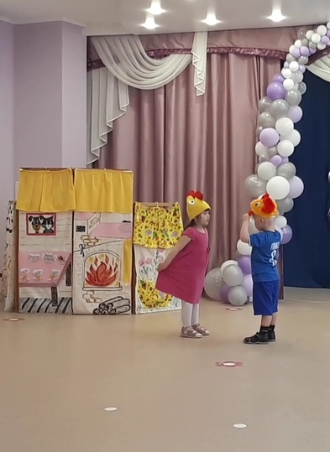
Обыгрывание по потешке «Курочка – Рябушечка»

Slide 12
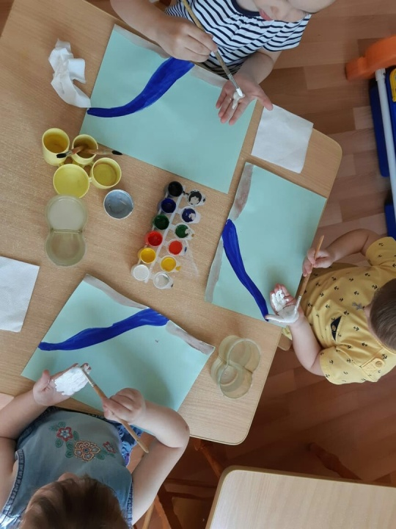
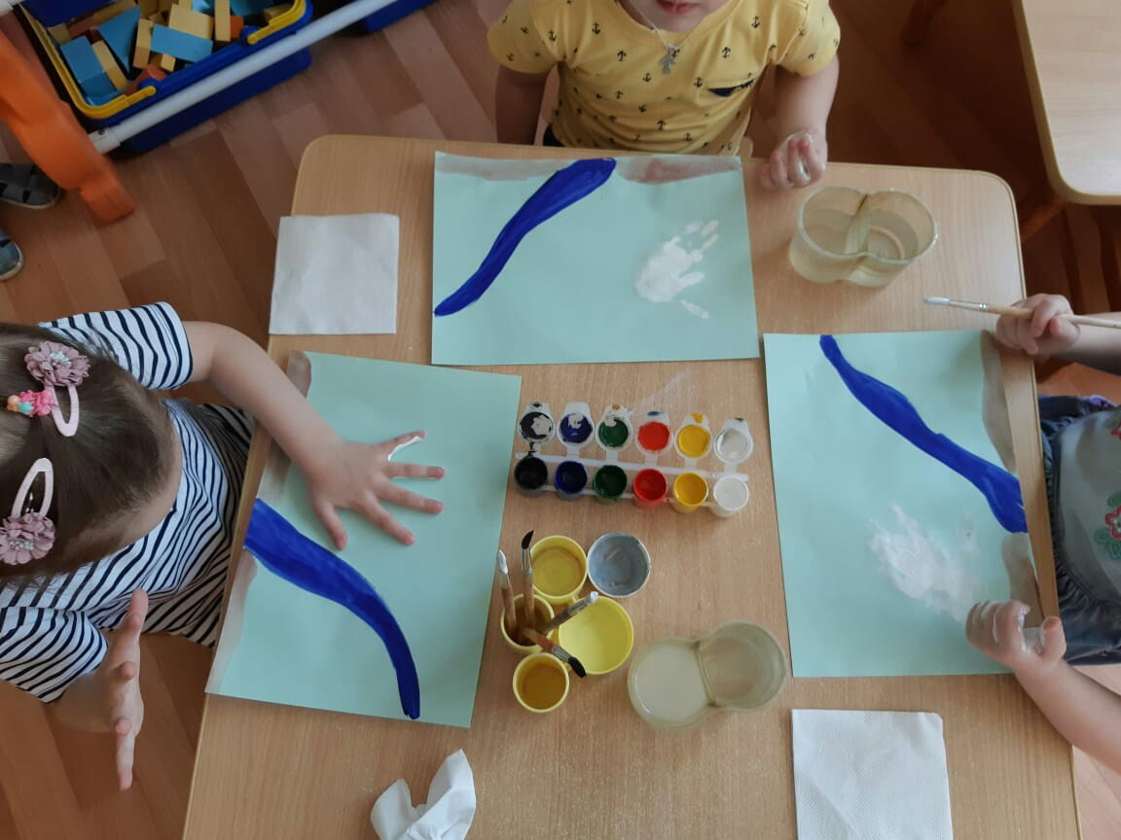
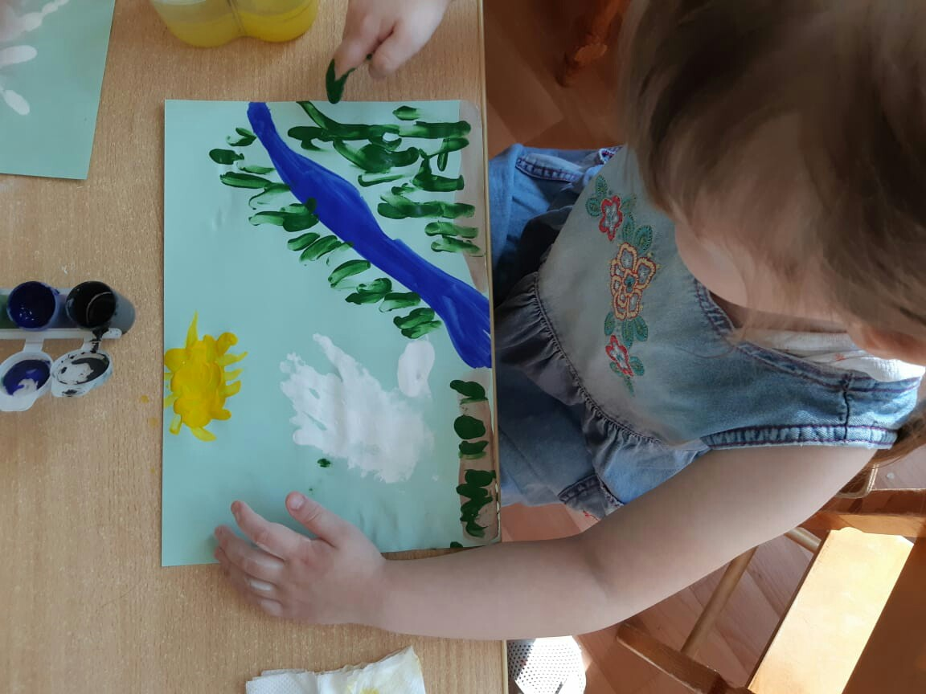
Рисование по потешке «Курочка – Рябушечка»

Slide 13
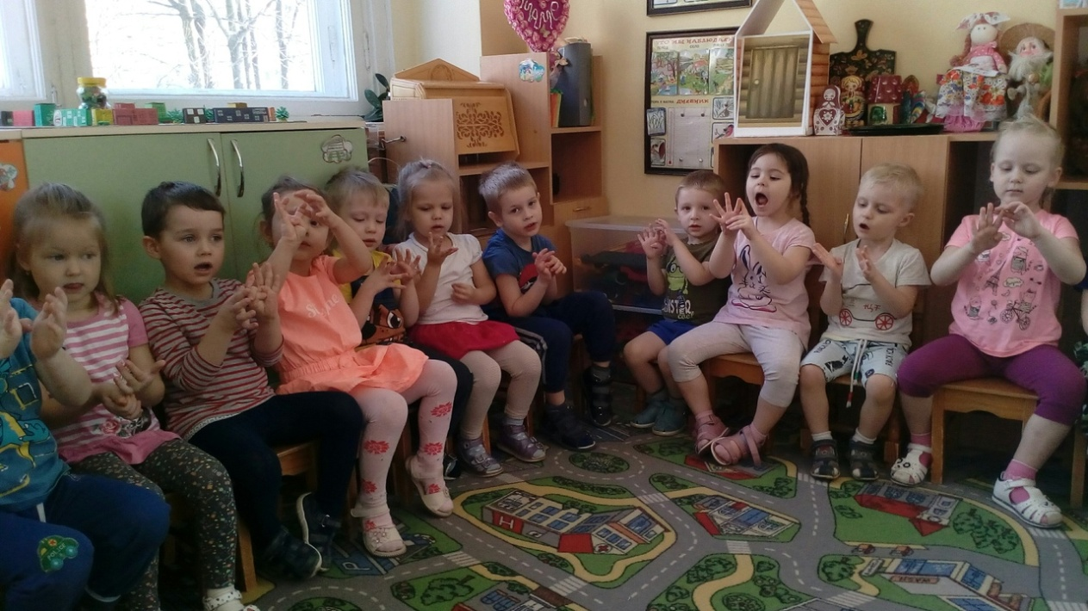
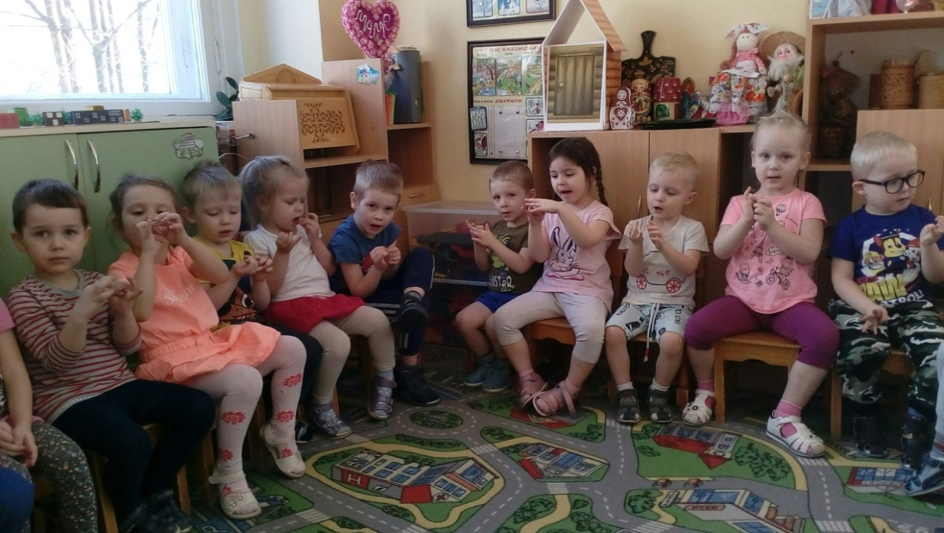
Пальчиковая игра «Сидит белка на тележке»

Slide 14
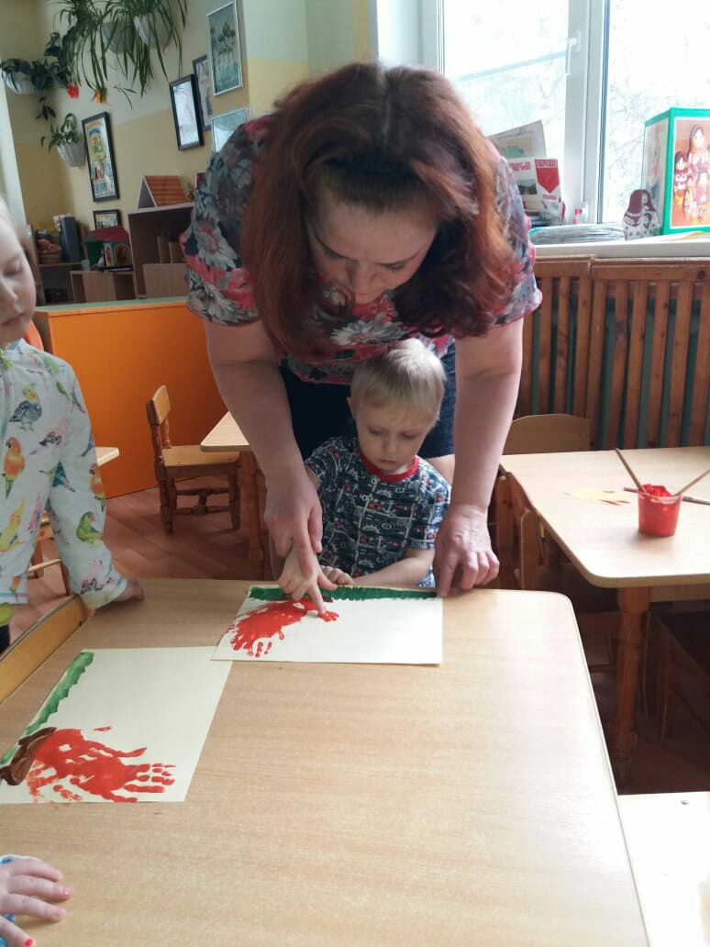
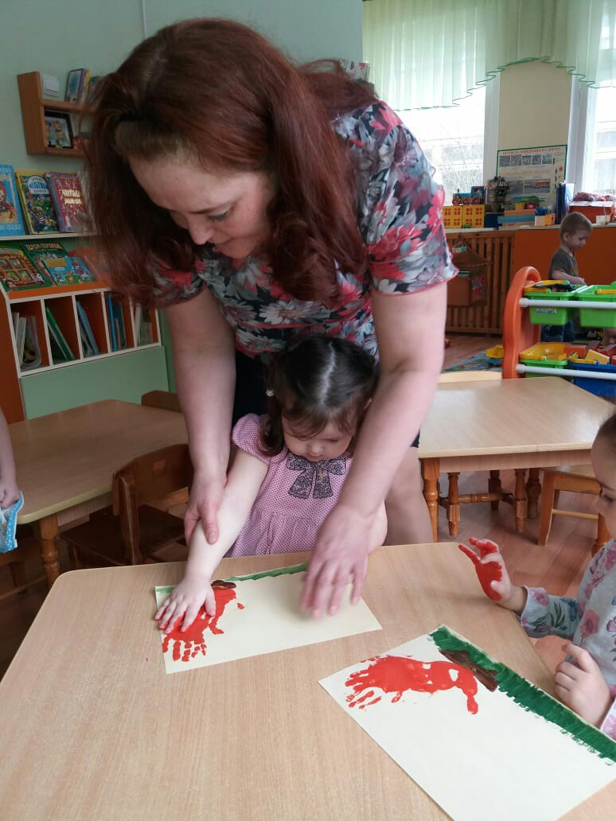
Рисование по потешке «Сидит белка на тележке»

Slide 15
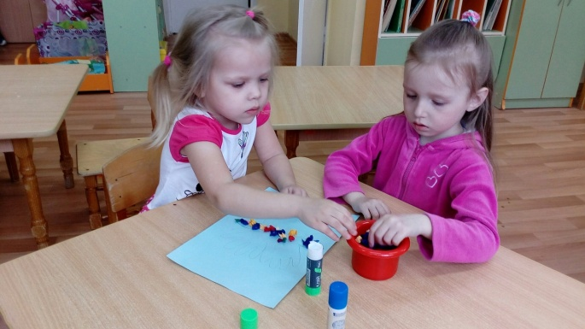
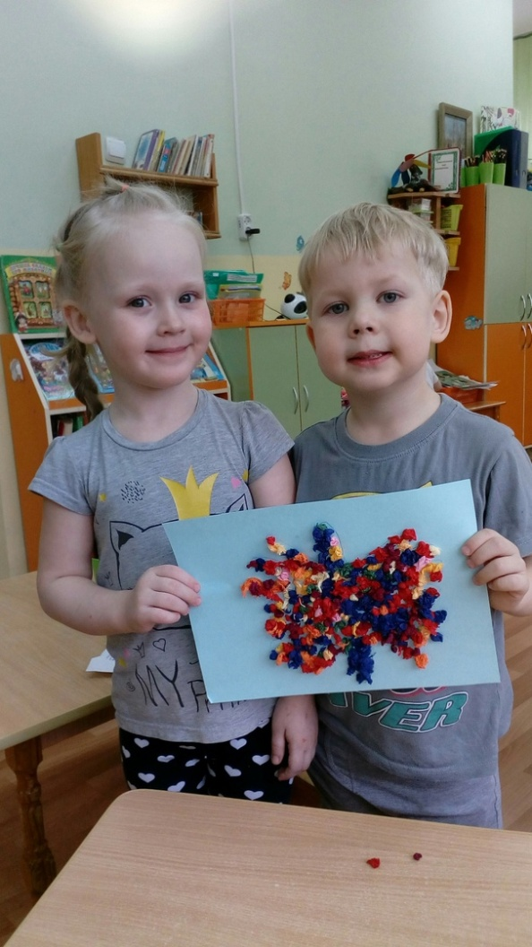
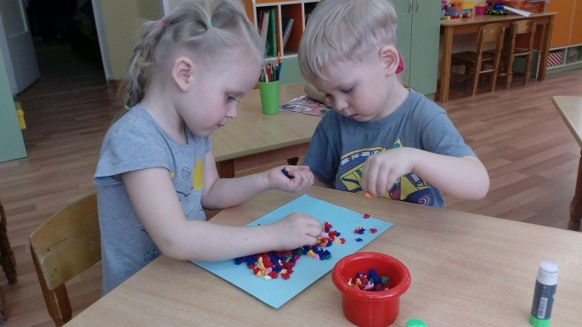
Аппликация «Бабочка»

Slide 16
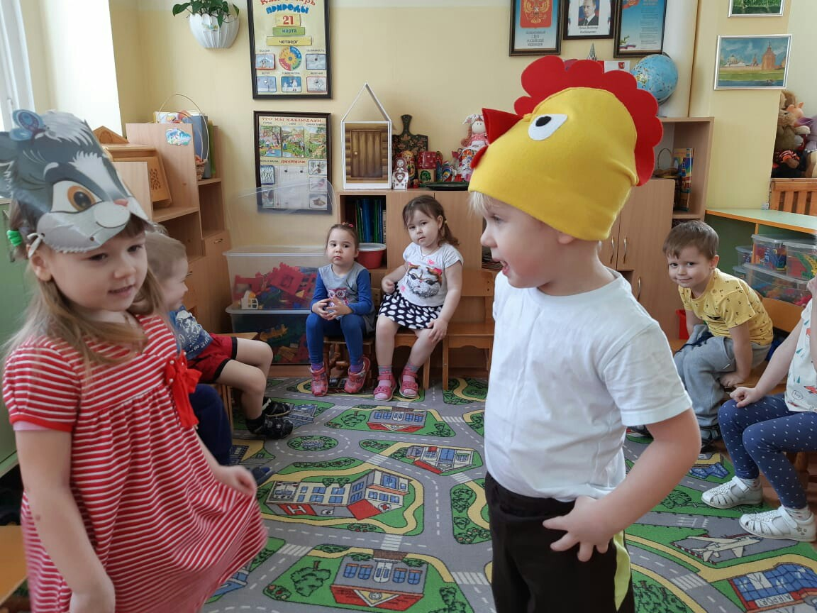
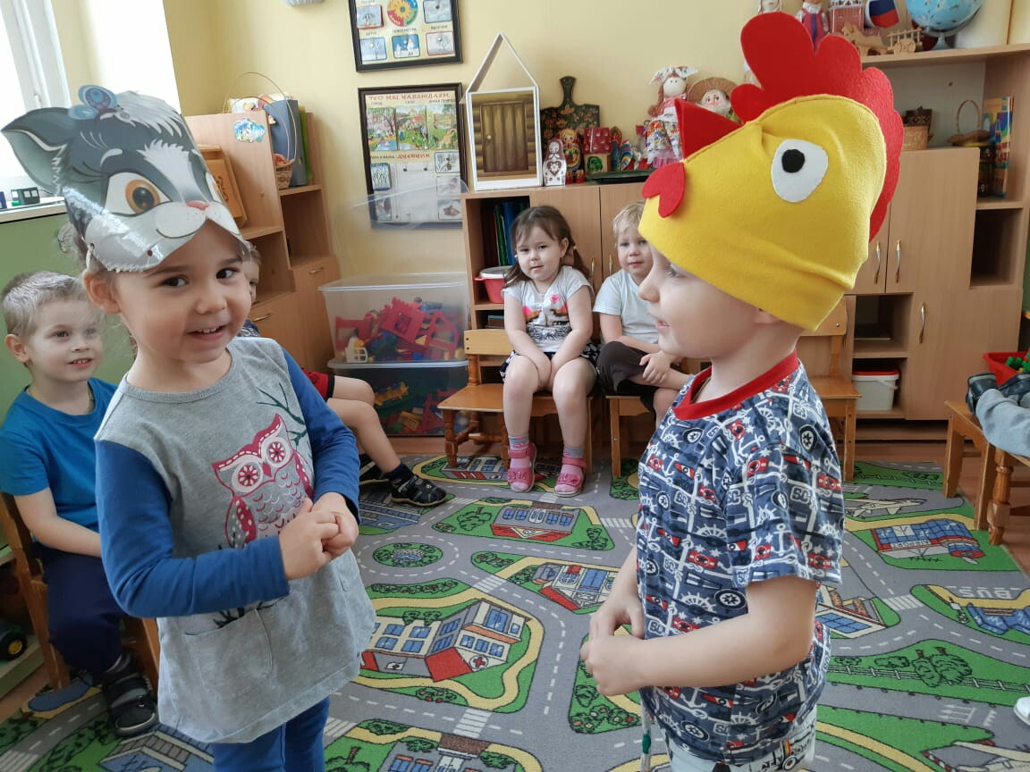
Обыгрывание потешки «Кисонька – Мурысенька»

Slide 17
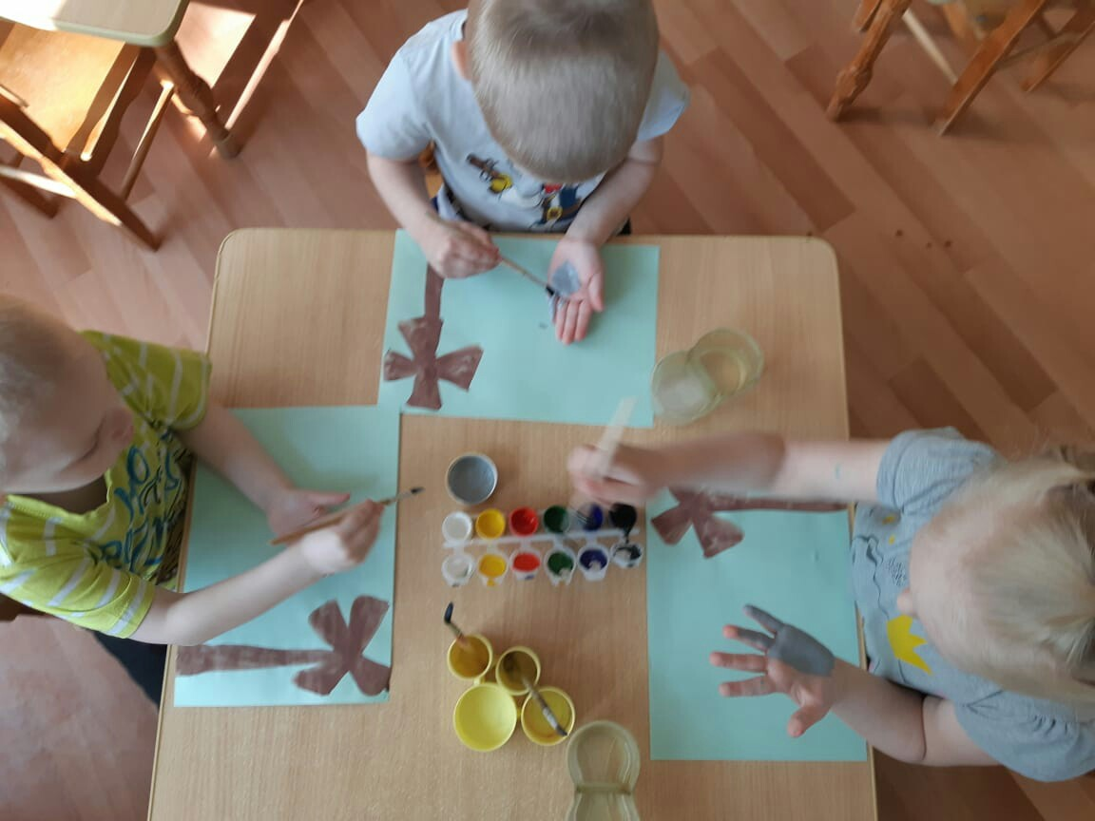
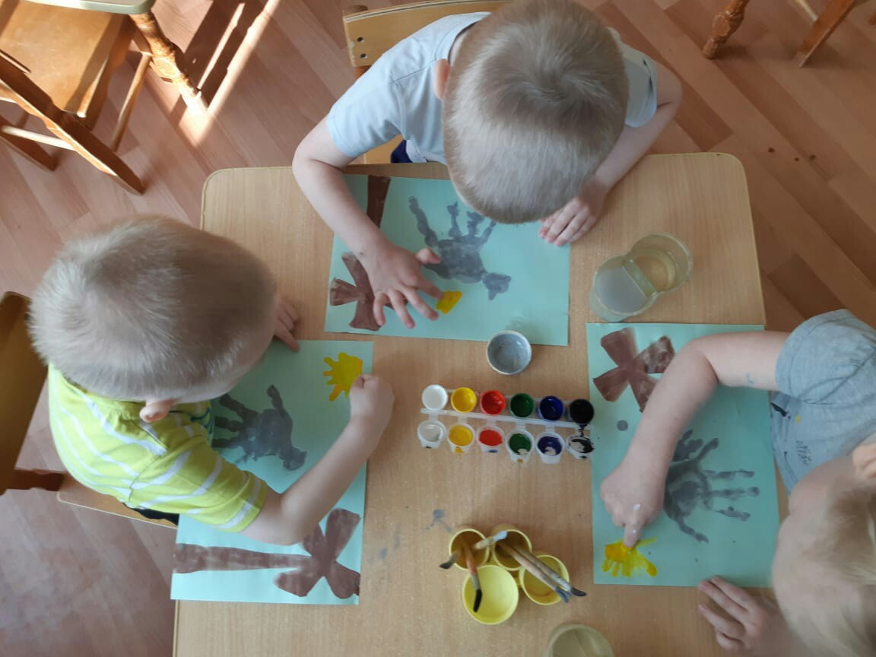
Рисование потешки «Кисонька – Мурысенька»

Slide 18
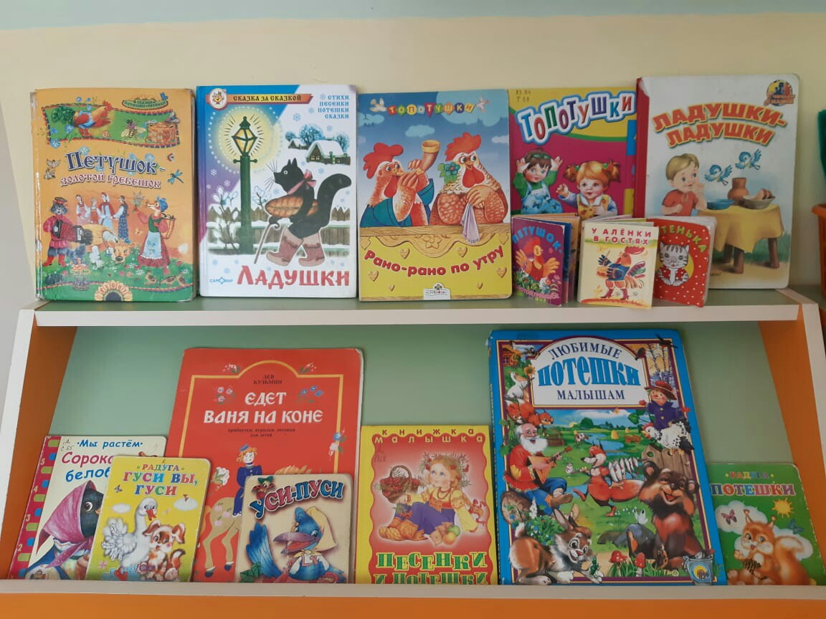
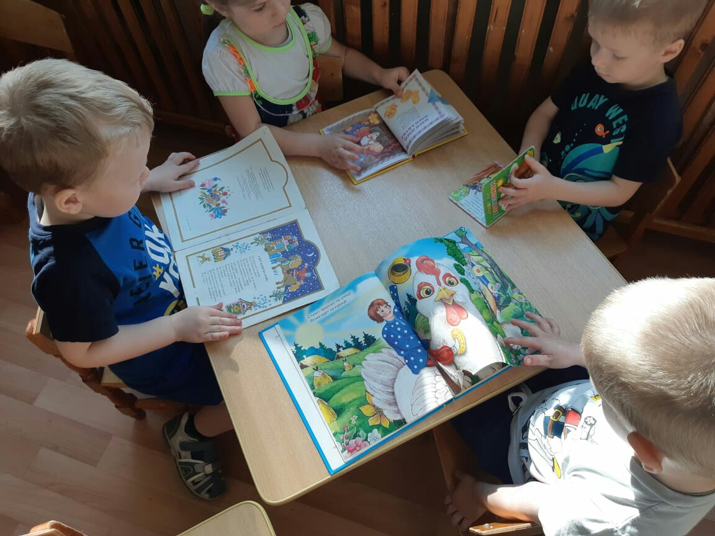
Чтение и рассматривание книг с потешками

Slide 19
3 этап
Презентация результатов творческой деятельности детей
Выставка рисунков совместного творчества детей и родителей в рамках конкурса.
Индивидуальная выставка рисунков Лены Шениной и Дениса Дружининского.
Подведение итогов, награждение участников конкурса.

Slide 20
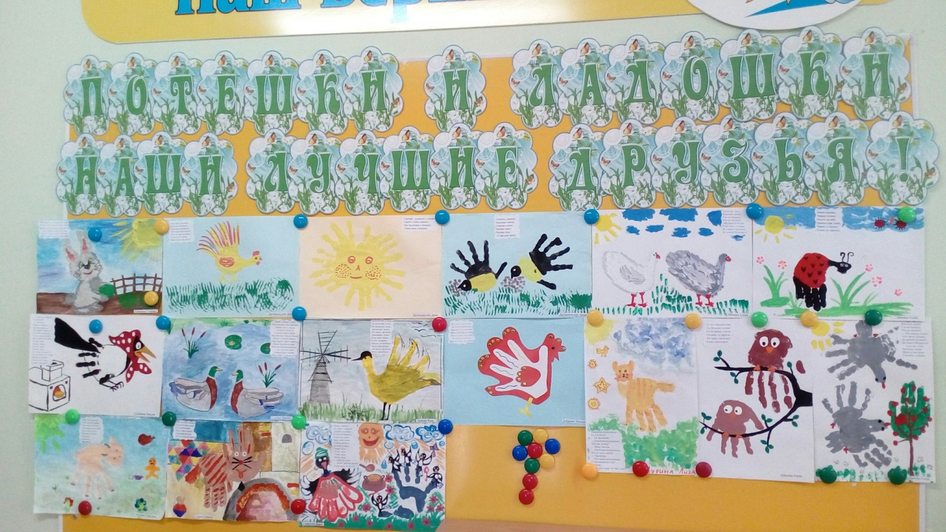
Выставка рисунков совместного творчества
детей и родителей в рамках конкурса.

Slide 21
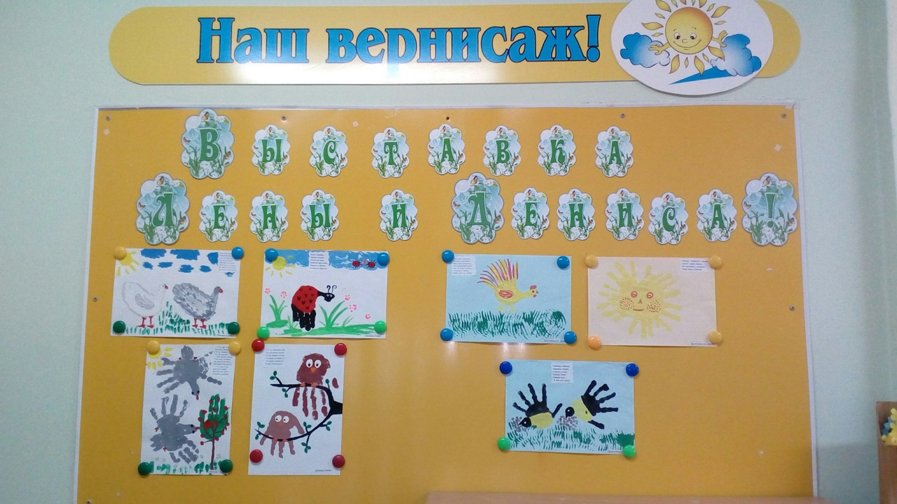
Индивидуальная выставка рисунков по потешкам
Лены Шениной и Дениса Дружининского.

Slide 22
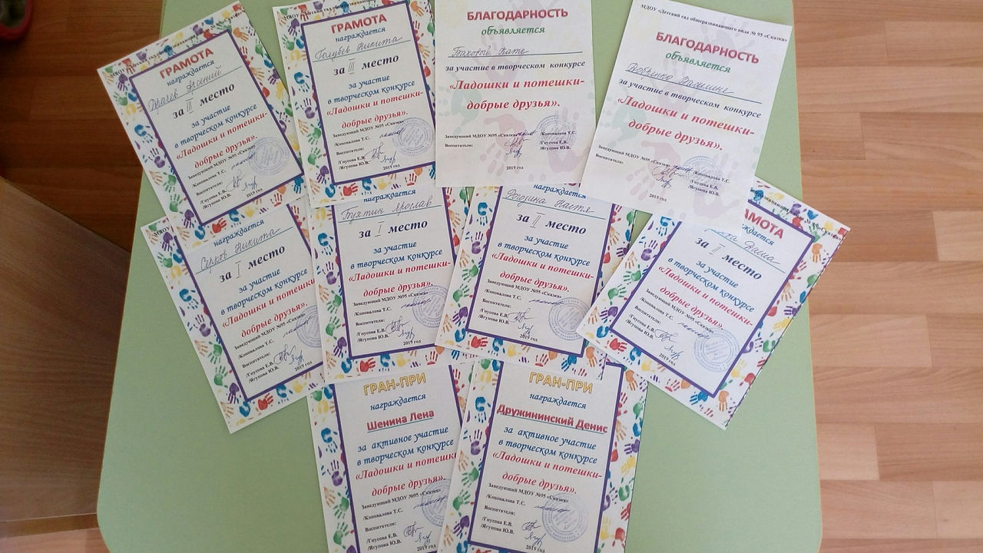
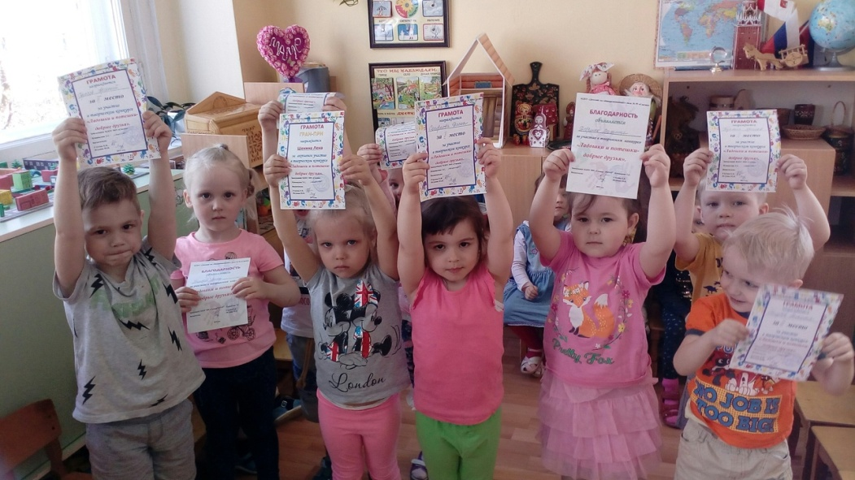
Подведение итогов, награждение участников конкурса.

Slide 23
Вывод
Работа над проектом позволила детям проявить свои творческие способности в рисовании ладошками. Процесс рисования нашел эмоциональный отклик у детей, уверенность в своих силах, желание передать в творческой деятельности образы потешек. Родители приняли активное участие в конкурсе, который проводился в рамках проекта.

Slide 24
Наши ладошки – маленькие крошки
Но такие смелые, послушные, умелые!
Нарисуют всё, что хочешь,
только краску подавай,
И любимую потешку поскорее выбирай!
Оживут тогда герои и подружатся тайком!
Соберутся все рисунки в большой,
красочный альбом.

Slide 25
Литература
1. Программа «Цвет творчества» Н.В.Дубровская, Санкт-Петербург, «ДЕТСТВО-ПРЕСС», 2010г.
2. «Рисование с детьми дошкольного возраста» под редакцией Р.Г.Казаковой - Москва 2005
3. «Рисуем без кисточки» А. А. Фатеева - Академия развития, 2006
4. «Яркие ладошки» Н.В.Дубровская - ««Детство-пресс», 2004
5. « Рисунки, спрятанные в пальчиках» Н.В. Дубровская - «Детство-пресс», 2003
6. интернет-ресурс: https://www.maam.ru
7. Интернет-ресурс: https://nsportal.ru

Slide 26
СПАСИБО ЗА ВНИМАНИЕ!

